Slide 1

DragonTreasure
Slidehood.com
NGUYEN ANH TU

Slide 2
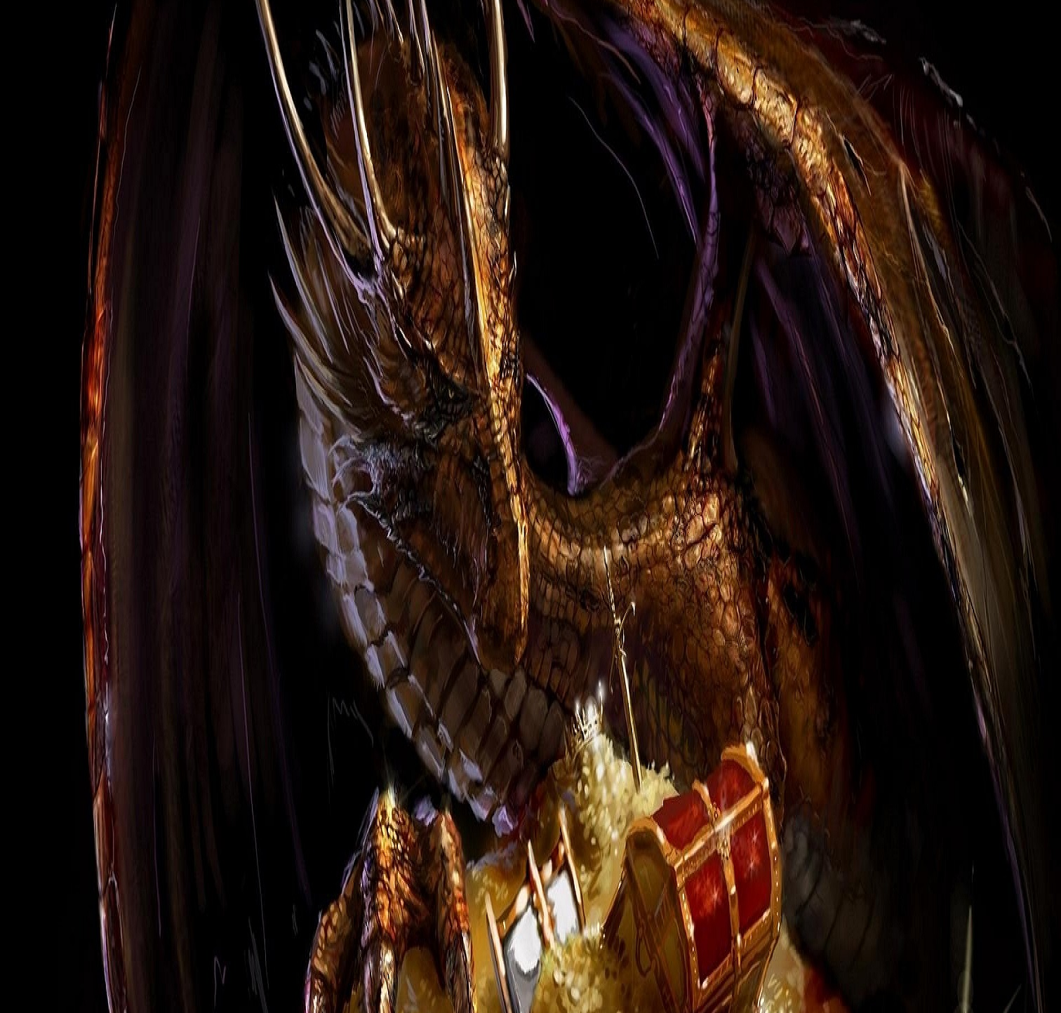
Giới thiệu sơ lược

Slide 3
Ý Tưởng

Slide 4
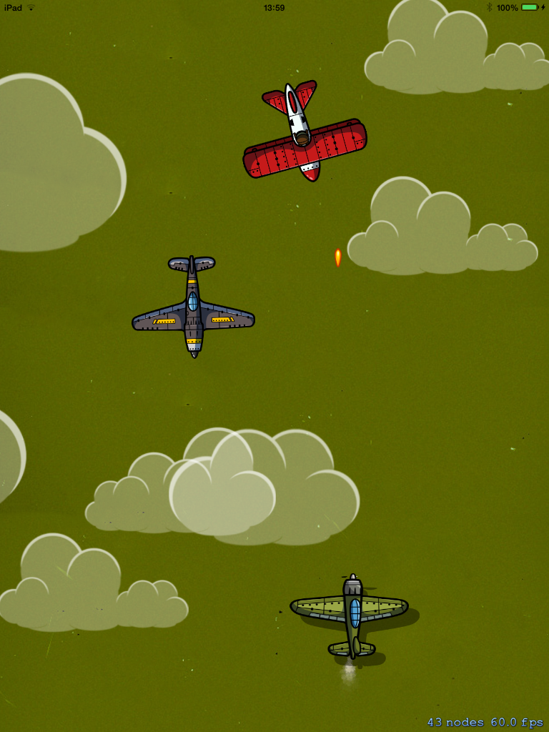
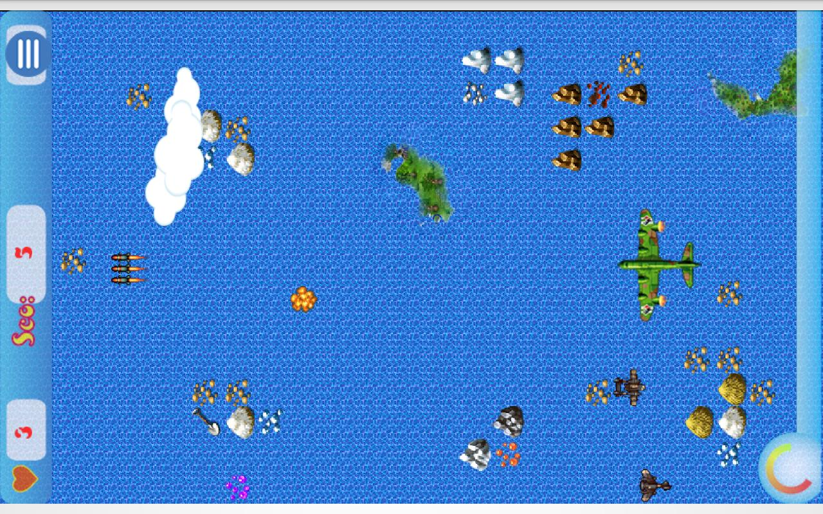
Dựa trên tựa game cổ điển

Slide 5
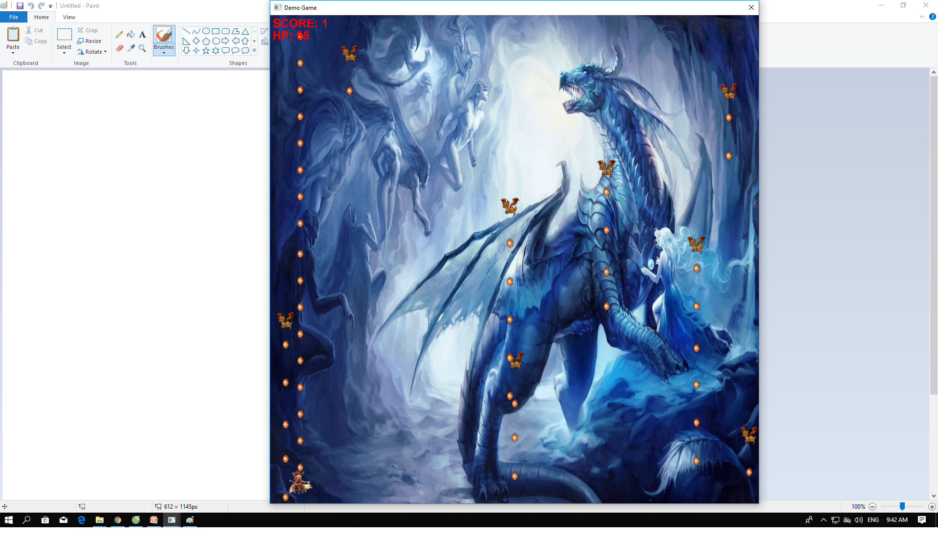
CÁCH CHƠI
Chuột
Sử dụng chuột để điều khiển nhân vật của bạn.

Slide 6
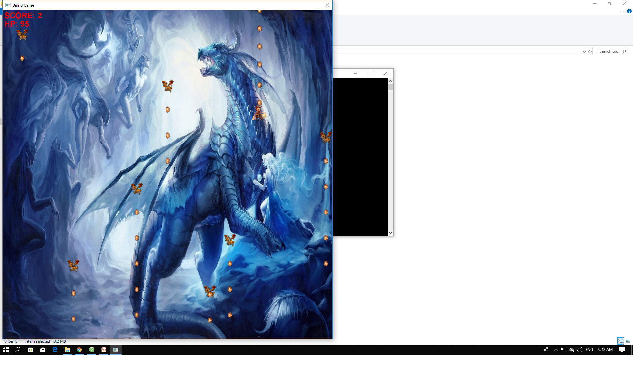




Slide 7
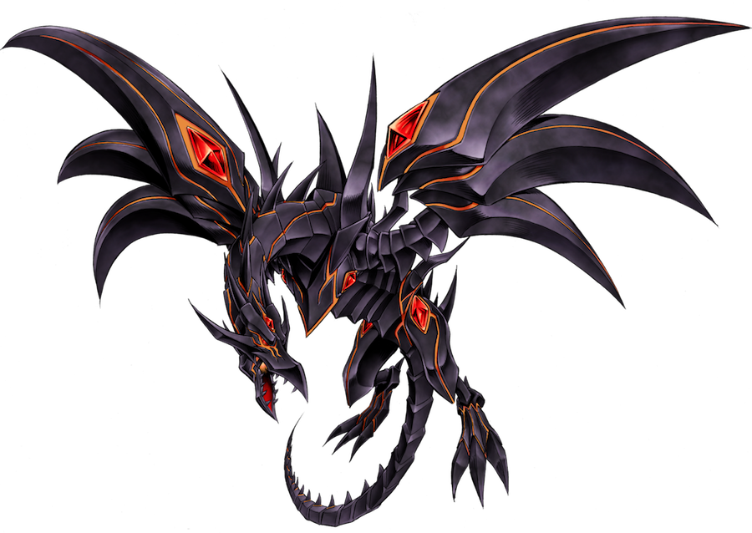
Mục Tiêu
Sống sót và tiêu diệu trùm cuối rồng đen

Slide 8
